Slide 1





Seminarios OPS DDCC/RACSEL LACPASS
"Generación Bundle: Submit Health Event Request”
Pan American Health Organization
Jorge Mansilla,
Ingeniero CENS
Msc. Informática Médica

Slide 2

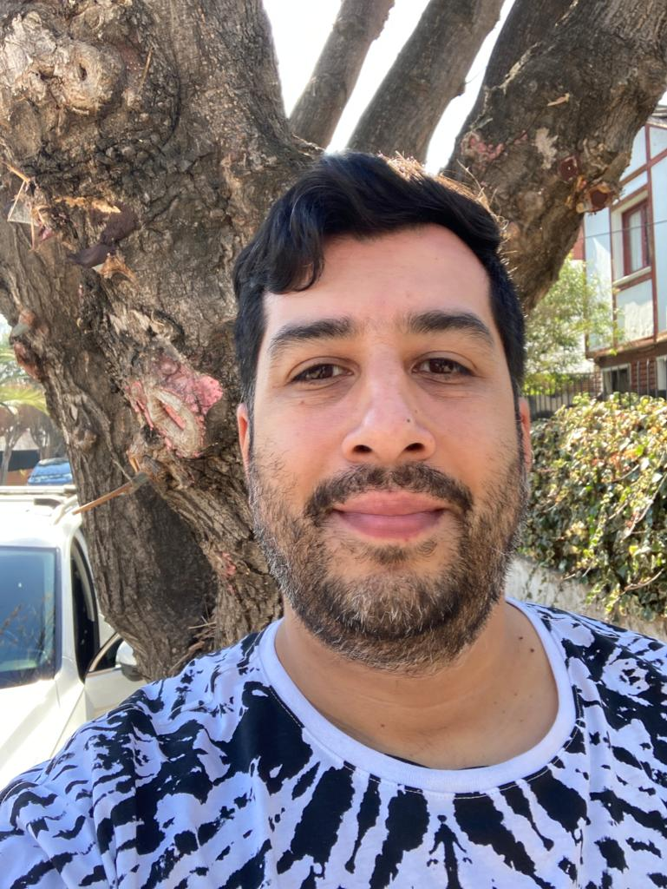



Jorge Mansilla S.
Ingeniero en Bioinformática
Magister en Informática Médica
Ingeniero
Centro Nacional en Sistemas de Información en Salud
Miembro Activo
HL7 Chile
Consultor Internacional
Organización Panamericana de la Salud (OPS)
jmansilla@cens.cl

Slide 3
Objetivo El objetivo es entregar el conocimiento y los lineamientos mínimos necesarios para la generación del “Bundle” correspondiente al “Request” de la transacción “Submit Health Event” definida en el documento “Guía de Implementación WHO Digital Documentation of COVID-19 Certificates (DDCC)”*
* https://worldhealthorganization.github.io/ddcc/index.html

Slide 4
Agenda
Objetivo
Contexto
Transacción: Submit Health Event
Bundle de entrada
Elementos
QuestionnaireResponse
Validación
Ejemplo

Slide 5
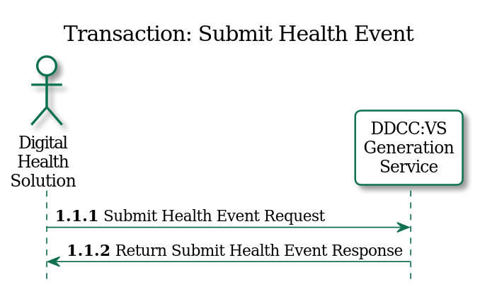

Contexto – Transacción: Submit Health Event
El Proceso de envío de un evento de salud involucra a dos actores:
Solución digital
Servicio de Generación
Puede abarcar los siguientes escenarios para registro de vacunas:
En papel
Digital sin conexión a internet
Digital en línea
https://worldhealthorganization.github.io/ddcc/transactions.html#submit-health-event

Slide 6
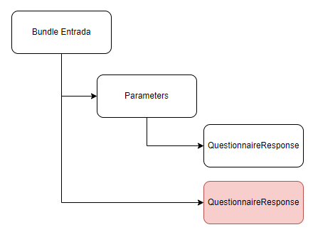
Contexto – Transacción: Submit Health Event
Guía de implementación (https://worldhealthorganization.github.io/ddcc/)
Perfil con las diferentes entradas
Bundle con entrada QuestionnaireResponse directamente
Modelo sencillo para la construcción del mensaje con ambas variantes Parameters y QuestionnaireResponse

Slide 7
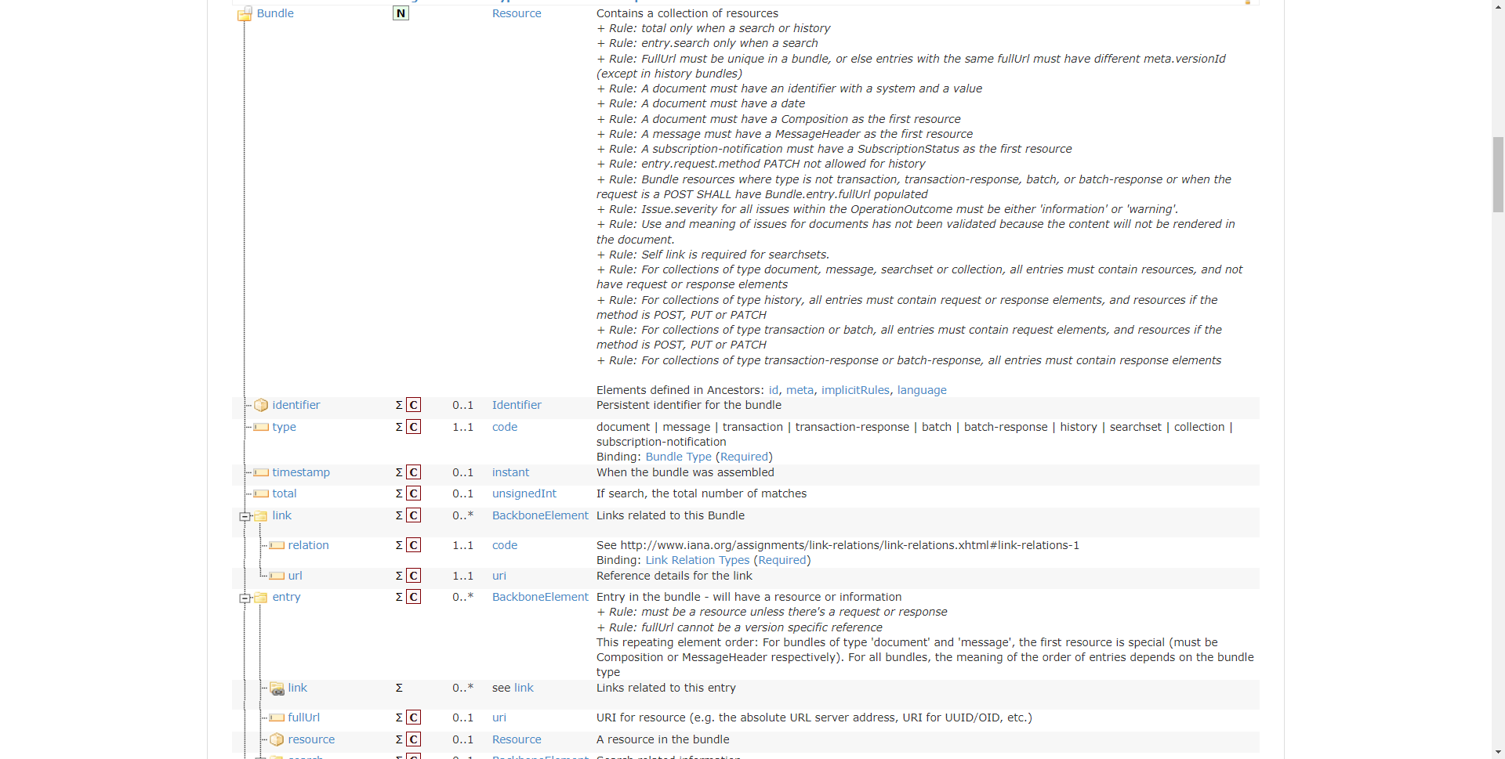
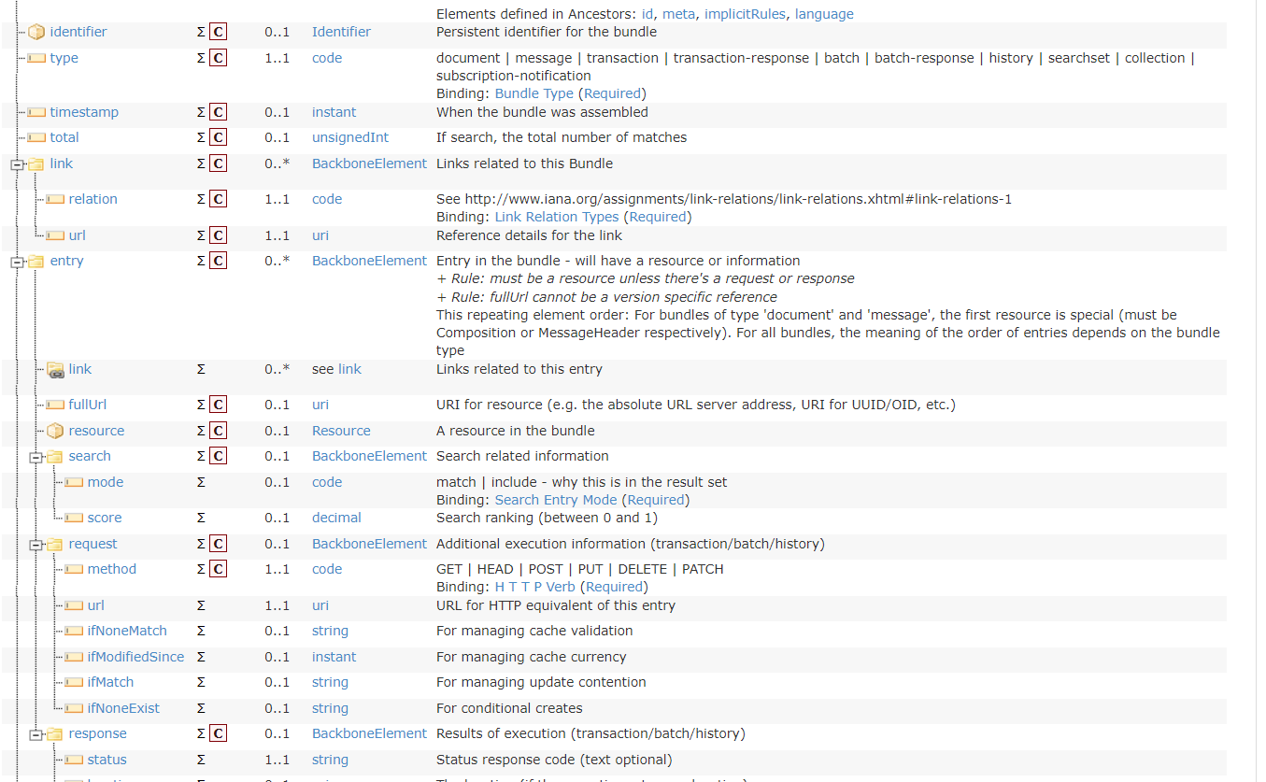
Bundle - Estructura General
Ir al Bundle (estructura)
* https://www.hl7.org/fhir/bundle.html

Slide 8
QuestionnaireResponse (DDCCQuestionnaireResponse)
Corresponde a un conjunto estructurado de preguntas y sus respuestas.
Preguntas, grupos y subgrupos
Este recurso se utiliza para contener todas las respuestas del cuestionario (CMD)
Ir a la descripción del DDCCQuestionnaireResponse

Slide 9
Operación $validate: Validación de recursos en HL7 FHIR
Gracias a que el estándar proveer ciertas operaciones, entre ellas, validación, por consiguiente los servidores HAPI FHIR permiten hacer validaciones de recursos contra alguna version especifica o perfiles propios
Pare este proyecto, existe un servidor HAPI ya configurado y con todos las definiciones cargadas (https://ops-fhir.cens.cl/)
Para realizar las validaciones, se debe usar el método “POST”
Ir a Validación

Slide 10
Dudas?
Consultas?
Jorge Mansilla
Ingeniero
jmansilla@cens.cl
www.cens.cl
Muchas Gracias

